Slide 1
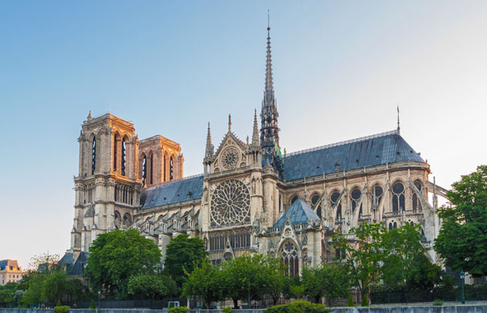
Monodia profana trovadores y troveros

Slide 2
Entre las diversas posibilidades etimológicas de la palabra «trovar», la más adecuada es la de ‘inventar o crear literariamente’.
En la Edad Media, y en líneas generales, durante el período Románico y Gótico, hay una clase de músicos y poetas que desempeñan un importante rol en la vida artística de la época.
Eran generalmente autores de música y texto, es decir poetas y compositores.
Sus cantos tenían carácter melódico; su estilo era, pues, monódico y con un sencillo acompañamiento instrumental.

Slide 3
Los trovadores fueron poetas y músicos, generalmente de noble origen que habían recibido una buena educación en abadías y monasterios, los refugios culturales de la época.
Ejercían su arte en fiestas y en reuniones de toda índole; entretenían con sus cantos las largas y monótonas veladas medievales exaltando hazañas, leyendas, relatos, etc., deambulando muchos de ellos, por castillos pueblos y ciudades.
Bajo el amparo de la nobleza feudal la música lírica florecería y se transformaría en los siglos XII y XIII en el arte maduro de los músicos antes mencionados. Torneos galantes, bravos caballeros conquistando bellas damas, y aristócratas poetas haciendo música junto con los trovadores animaron las horas de solaz de los nobles en el período gótico.

Slide 4
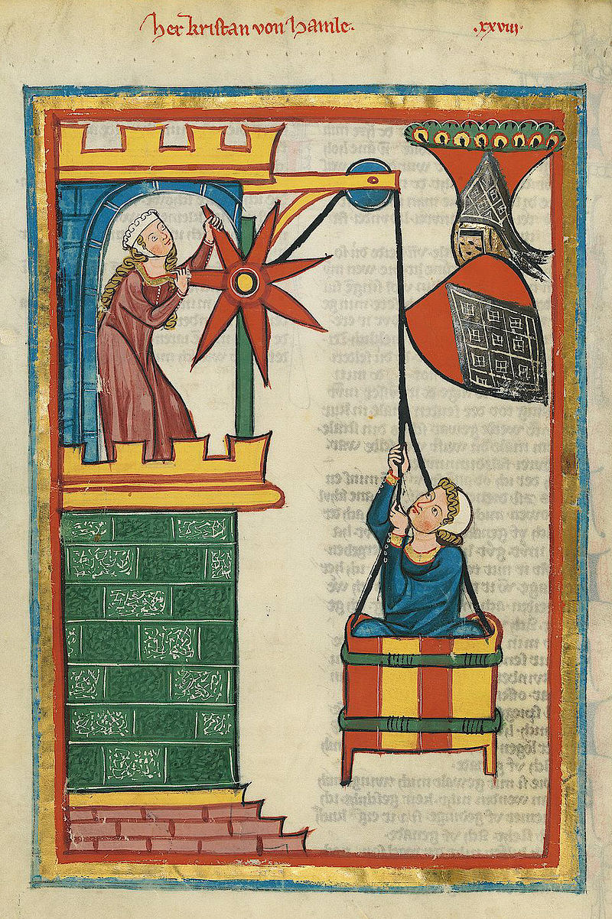
El amor cortés era un concepto literario de la Europa medieval que expresaba el amor en forma noble, sincera y caballeresca, y que se origina en la poesía lírica en lengua occitana. El trovador, poeta provenzal de condición noble, y más respetado que los juglares plebeyos, era la figura destacada en este tema. La relación que se establecía entre el caballero y la dama, era comparable a la relación de vasallaje. Generalmente, el amor cortés era secreto y entre los miembros de la nobleza; dado que los matrimonios eran arreglados entre las familias y se realizaban por conveniencia, el amor cortés no era un amor bendecido por el sacramento del matrimonio, en el seno de parejas formales; sino, en la mayoría de los casos, adúltero o prohibido.
El enamorado llega hasta su dama izado en una canasta. Ilustración del Codex Manesse, minnesinger Kristan von Hamle, ca. 1305.

Slide 5
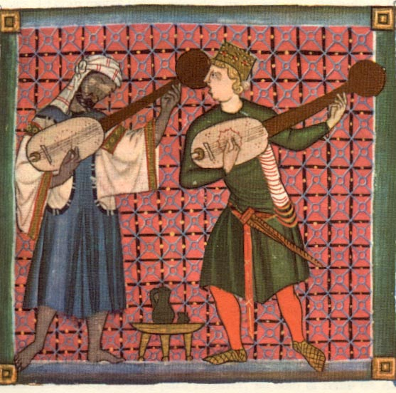
Canción de gesta o Cantar de gesta, género literario que floreció en Francia a finales del siglo XI. Se conservan unos 80 poemas épicos, en su mayoría de autores anónimos, con una extensión media de 8.000 a 10.000 versos.
El origen de estos cantares:
En los que la leyenda se combina con una base histórica cierta (muy discutido).
Cantos épicos, posteriormente influidos por la tradición y el folclore germánicos.
Los cantares son exclusivamente fruto de la imaginación de los troveros y trovadores quienes se inspiraban en las historias que los monjes contaban a los peregrinos que visitaban los santuarios de antiguos héroes.

Slide 6
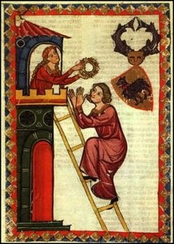
Las lenguas romances (también denominadas lenguas románicas o lenguas neolatinas) son una rama indoeuropea de lenguas estrechamente relacionadas entre sí y que históricamente aparecieron como evolución (o equivalentes) del latín vulgar entendido en su sentido etimológico de 'habla cotidiana del vulgo o común de la gente' y opuesto al latín clásico, forma estandarizada que a partir de cierto momento era una lengua aprendida como segunda lengua y no como lengua materna.
La evolución del latín vulgar hacia las lenguas románicas se fecha, grosso modo, de la siguiente manera:
Entre el 200 a. C. y el 400 aproximadamente: diferentes formas de latín vulgar.
Entre el 500 y 600: estas formas comienzan a distinguirse entre sí.
A partir del 800: se reconoce la existencia de las lenguas romances.

Slide 7
La música de los trovadores y en general las profanas de la Edad Media, eran de raíz popular pero influenciadas por el estilo religioso.
Entre las principales formas:
La “Chanson” o canción monódica con acompañamiento instrumental.
El “Lai” forma de canto usados por los bardos bretones que después se constituyó en el leich, en alemán y que deriva de lira.
El “Virelais” que era una alternancia de solo y coro.
La Balada (monódica), constituida por un relato cantado, a veces de contenido épico.
El Rondó (rondel) en el que un solista cantaba un motivo llamado estribillo que podría variar, mientras el coro respondía una forma invariable denominada couplet (coplas, repitiendo esta disposición por cierto tiempo.
La “Estampie” que era una canción que podía ser danzada.
Los cantos “místicos” como, por ejemplo, a la Virgen Maria y muchos otros.

Slide 8
Contenido de los cantos
El contenido literario de los cantos trovadorescos trataba diversos temas, en general, dentro del espíritu caballeresco simbolizado por su divisa: “Servir a Dios, al Rey y a la Dama”.
Hechos heroicos era uno de los motivos favoritos de la Edad Media.
Canciones de Gesta (hechos y combates memorables) y epopeyas, en extenso poemas que narraban las hazañas de los héroes y exaltaban su valor y destreza, eran recitados y entonados con acompañamiento de diversos instrumentos.
Hacia el 1200 estuvieron en boga las canciones de las Cruzadas, que glosaban episodios de aquellas singulares empresas.
El amor fue otro de los temas favoritos de los trovadores. Le glorificaban, idealizando al ser amado, embelleciendo los sentimientos, expresando sus goces y sufrimientos y calificando a éstos de “agradables”; se presenta así, desde entonces, una característica del espíritu sentimental de Occidente. Su concepción galante del amor estaba acompañada por un sentido general de la vida.

Slide 9
En resumen, podríamos concluir en primer termino que es un hecho importante, la contraposición de una arte intocable y estático, que simboliza la tradición, con una manera nueva y viva de entender la función musical; y por otro lado, la entrada en la escena del compositor, el cual se desentiende de las fórmulas rituales del canto eclesiástico para crear otra música, que por oposición a ella se ha denominado profana.

Slide 10
La música profana en Francia:
Trovadores originarios del sur de Francia, alrededor de Provenza, que usaban la “langue d’oc” (provenzal), y los
Troveros que eran de las regiones del norte y empleaban la langue d’oil (francés antiguo); “oc” y “oil” eran formas distintas de decir “si” que servían para diferenciar las dos lenguas. Como división geográfica para estas lenguas podemos considerar al río Loire.
Los trovadores, afincados en la región de Provenza, se inspiraron en el antiguo concepto griego de poema lírico como composición vocal. La poesía de los trovadores figura entre las primeras muestras literarias en una lengua distinta del latín, lengua literaria por excelencia durante la edad media. Sus poemas emplean nuevas formas, melodías y ritmos, originales o copiados, de la música popular.

Slide 11
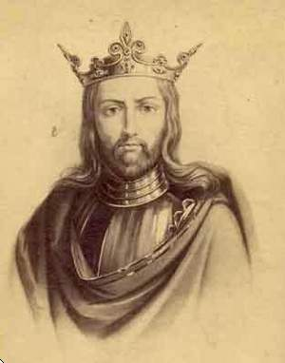
El primer trovador del que se tiene noticia fue Guillermo IX de Aquitania.
La mayoría de los 400 trovadores que vivieron en esta época fueron nobles o reyes para quienes componer e interpretar canciones era una manifestación más del ideal caballeresco.
La música de los trovadores desapareció progresivamente a lo largo del siglo XIII con la destrucción de los reinos del sur de Francia durante las guerras religiosas, que culminaron con la derrota de los albigenses por el poder papal.
Guillermo IX
Guillaume le Troubadour (1071-10 - 1126)

Slide 12
Pos de chantar m'es pres talenz,
Farai un vers, don sui dolenz:
Mais non serai obedienz
En Peitau ni en Lemozi.
Qu'era m'en irai en eisil:
En gran paor, en gran peril,
En guerra, laisserai mon fil,
Faran li mal siei vezi.
Lo departirs m'es aitan greus
Del seignorage de Peitieus
En garda lais Folcon d'Angieus
Tota la terra e son cozi.
Si Folcos d'Angieus no-l socor,
E-l reis de cui ieu tenc m'onor,
Guerrejar l'an tut li plusor,
Felon Gascon et Angevi.
Si ben non es savis ni pros,
Cant ieu serai partitz de vos,
Vias l'auran tornat en jos,
Car lo veiran jov'e mesqui.
Since I feel like singing,
I'll write a verse I grieve over:
I shall never be a vassal anymore
in Poitiers nor in Limoges
For now I shall be exiled:
in a dreadful fright, in great peril,
in war, shall I leave my son,
and his neighbours shall turn on him.
It is hard for me to abandon
the rule of Poitiers
I leave Folcon of Angiers as a keeper
of the whole country and of his cousin.
If Folcon of Angiers doesn't aid him
(and the king I owe my title to doesn't do likewise)
most of them will attack him,
those villainous Gascons and Angevins.
If he isn't very wise and valiant,
as soon as I have left you,
they will upturn him,
because they will see him young and defenceless.

Slide 13
Merce clam a mon conpaignon,
S'anc li fi tort, qu'il m'o perdon,
Et il prec en Jezu del tron
En romans et en son lati.
De proez'e de joven fui,
Mais ara partem ambedui,
Et ieu irai m'en a Cellui
On tut peccador troban fi.
Mout ai estat cuendes e gais,
Mas Nostre Seigner no-l vol mais;
Ar non puesc plus soffrir lo fais
Tant soi aprochatz de la fi.
Tot ai guerpit cant amar sueill:
Cavalaria et orgueill
E pos Dieu platz, tot o acueill,
E El que-m reteigna ab Si.
Totz mos amics prec a la mort,
Qu-il vengan tuit e m'onren fort,
Qu'eu ai agut joi e deport
Loing e pres et e mon aizi.
Aissi guerpisc joi e deport,
E vair e gris e sembeli.
I beg my companion for mercy:
if I ever wronged him, let him forgive me,
and let him praise lord Jesus in his throne
both in the common tongue and in his.
I lived with youth and valour,
but now they are both gone,
and I shall go to the One
by whom all sinners find peace.
I have been agreeable and gay,
but Our Lord doesn't allow it anymore;
now I can't bear the burden anymore,
so close I am to the end.
I have left all I used to love:
knighthood and pride;
and since this pleases god, I accept it wholly,
and let him keep me with him.
I endear all my friends to come to my death
and to honour me greatly
since I had and kept joy and disport
far and wide, and in my own abode.
So I leave joy and disport,
and vair and grey squirrel and sable furs.

Slide 14
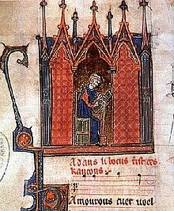
Los troveros desarrollaron su actividad en el norte de Francia y su obra incluye canciones de gesta y poesía cortesana.
Sus canciones estaban muy influidas por los trovadores.
Los troveros empezaron por copiar y adaptar las obras de los trovadores y más tarde desarrollaron un género propio, similar en su temática y su forma musical al de los trovadores, aunque de carácter más épico.
Se conservan cerca de 1.400 melodías y 4.000 poemas escritos por los troveros, el más famoso de los cuales fue Adam de la Halle.
Adam de la Halle, también conocido como Adam le Bossu (Adam el jorobado) y le boiteux (El Cojo) (c. 1240 – c. 1287)

Slide 15
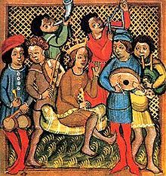
Los juglares, de clase social inferior, fueron los artistas populares por excelencia, los verdaderos músicos ambulantes, los que buscaban por necesidad la compensación material y cuyo ámbito de acción, además de castillos y hosterías, era la plaza pública, la “plaza del mercado” como se llamaba invariablemente en las ciudades medievales. Estos primitivos artistas usaron para acompañar sus cantos toda clase de instrumentos de la época.
Los ministriles o menestrales pueden ser considerados como sinónimos de juglar.
Además presentaban un espectáculo variado, del cual la música era solo una parte. La etimología de la palabra juglar deriva del latín “jocus” que significa chanza, o burla y fiesta; la cual ya explica por sí misma el carácter un tanto inferior de ciertas artes que practicaban, que descendía a veces a la grosería para entretener a un heterogéneo auditorio. De cualquier modo, fueron los “cronistas”, los “diarios vivientes” de una época que necesitó de ellos para la difusión de artes, danzas, costumbres, noticias, etc.
La nobleza solía utilizar a muchos juglares, pero la mayoría eran itinerantes. A partir de 1300 empezaron a formar gremios en los pueblos. Recibieron este nombre alrededor de 1100, y a menudo se les contrataba para interpretar canciones escritas de trovadores y troveros.

Slide 16
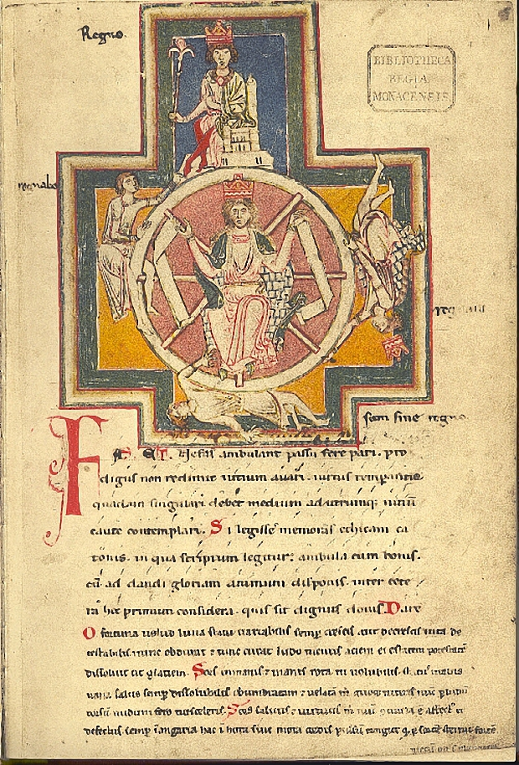
Los goliardos, término despectivo con que se distinguió un tipo especial de religiosos, eran monjes que vivían de la limosna, frailes que habían colgado los hábitos y vagaban por el mundo llevando una vida licenciosa.
En sus canciones dedicadas a la alabanza del vino, del buen comer y del amor, empleaban un latín macarrónico, con el cual, a la vez que imitaban los cantos religiosos, se mofaban y burlaban de las cosas más santas y, en general, de lo que constituían la cultura oficial.
El goliardo no es un inculto. Dotado de una formación humanística aprendida en el convento o en las universidades conoce también la técnica musical.
No obstante, debido a su actitud vital tira por la borda su bagaje de conocimientos teológicos y las sutilidades de sus distingos, y se lanza a vagar por el mundo, conservando, sin embargo, el hábito. Clerici Vagante es el nombre con el que se distingue a estos primeros agentes de propagación cultural y de una nueva forma de entender la vida y, por ende, de sus fundamentales manifestaciones, y, entre éstas, la cultura. Ellos fueron los primeros que, extrayéndola de las funciones litúrgicas, independizaron la música.
Codex Buranus o Carmina Burana (1220). La rueda de la fortuna

Slide 17
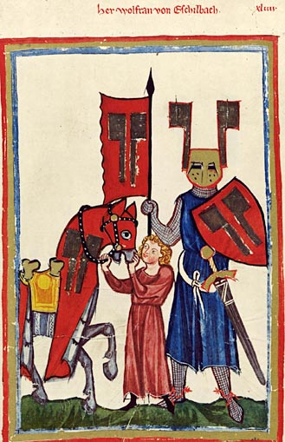
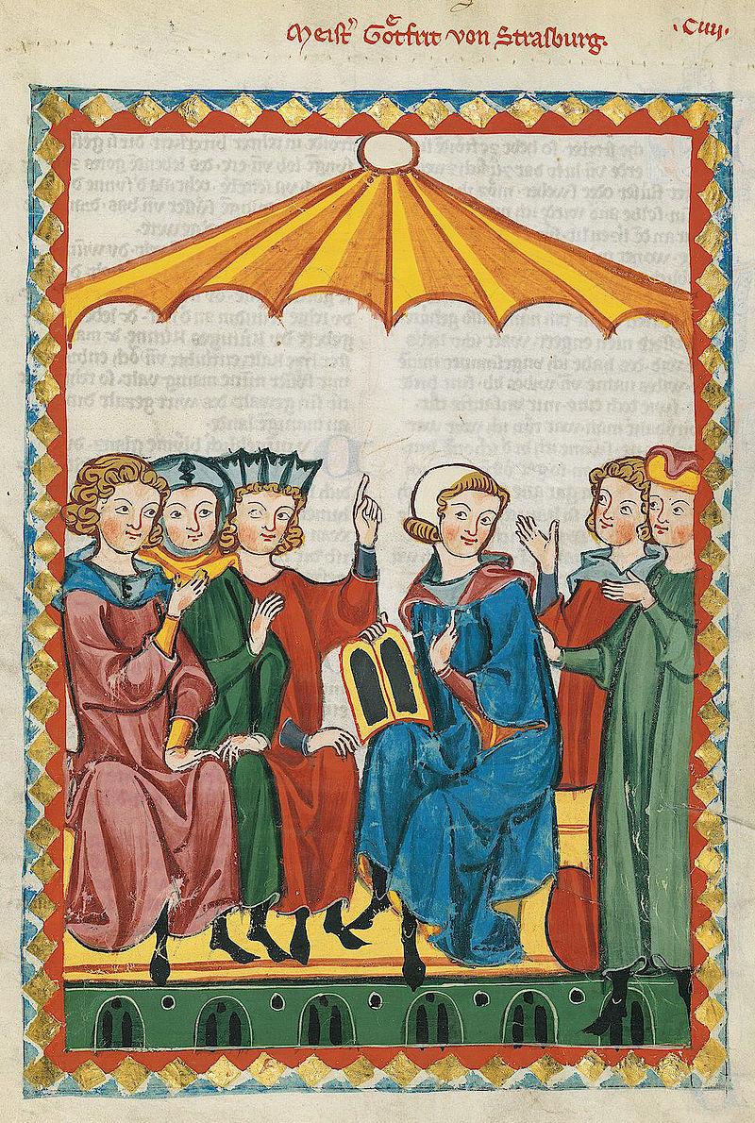
En Alemania los trovadores tuvieron gran importancia histórica y cultural. Allí se llamaron “Minnesinger” (minne: expresión de amor y singer significa cantor). Minne significaba amor en habla germana nórdica medieval pero en un sentido muy amplia que abarcaba también el amor a Dios.
Wolfram von Eschenbach
ca. 1170 – ca. 1220)
Codex Manesse s. XIV
Gottfried von Straßburg
muerto ca. 1215
Codex Manesse s. XIV

Slide 18
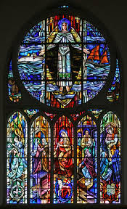
En Francia podemos distinguir entre otros a:
Rimbault de Vaqueiras (m. en 1207) autor de la primera “estampida” considerada uno de los más antiguos documentos de música “mensurada”.
Bernard de Ventadour (m. 1195) de origen humilde del que se conservan 19 melodías.
Teobaldo, conde de Champagne y rey de Navarra (1201-1253).
Adam de la Halle (1220-1280) llamado el “Jorobado de Arras”, de estilo evolucionada, que escribió composiciones polifónicas y la primera obra conservada que puede considerarse precursora de la ópera cómica: “Le jeu de Robin et de Marion”.

Slide 19
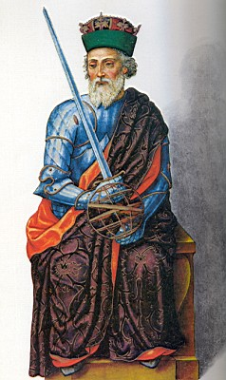
Alfonso X de Castilla, llamado «el Sabio»
En España:
Martín Cordax (s. XIII)
Alfonso X, El Sabio (1221-1284) autor y recopilador de 423 cantigas de carácter y origen variado. Fundador de la primera cátedra de música en la Universidad de Salamanca.
En Alemania:
Walter von der Vogelweide (1165-1230)
Neidhart von Reunthal (m. 1240)
Gotfried von Strasbourg . Creador del poema “Tristán e Isolda”, en el que se inspiró más tarde Wagner para la ópera del mismo nombre.

Slide 20
Continuadores de los trovadores fueron los Maestros Cantores o Meistersinger, que representaban una actividad poética y musical urbana mucho más estable. El trovador-caballero fue entonces sustituído por el maestro-ciudadano. El fundador de esta profesión musical fue Frauenlob, cuyo verdadero nombre era enrique de Meissen (m. 1318, Maguncia). Sus organizaciones que florecen en Maguncia, Nurenberg, etc., se mantuvieron vivas hasta el siglo XVI domnde se reveló su más nombrado artista: el zapatero-poeta llamado Hans Sachs (1494-1576).

Slide 21
Anónimo occitano s. XII
Al’entrada del temps clar, eya / Cuando llega el tiempo claro, eya
Per jòia recomençar, eya / Para recomenzar con alegría, eya
E per jelòs irritar, eya / Y para irritar a los celos, eya
Vòl la regina mostrar / Quiere la reina (la primavera) mostrar
Qu’el’es si amorosa / Que ella es muy amorosa.
A la vi’, a la via, jelòs, / Idos, idos, celos,
Laissatz nos, laissatz nos / Déjanos, déjanos,
Balar entre nos, entre nos. / Bailar juntos entre nos.
El’ a fait pertot mandar, eya /Ella manda a todas partes, eya
Non sia jusqu’a la mar, eya /Hasta cerca de la mar, eya
Piucela ni bachalar, eya /Que estudiante y jovencita, eya
Que tuit non vengan dançar /Todos vengan a bailar,
En la dansa joiosa. /En la danza alegre.
A la vi’, a la via, jelòs, /Idos, idos, celos,
Laissatz nos, laissatz nos /Déjanos, déjanos,
Balar entre nos, entre nos. /Bailar juntos entre nos.
Lo reis i ven d’autra part, eya /El rey (el invierno) llega de otra parte, eya
Per la dança destorbar, eya /Para interrumpir la danza, eya
Que el es en cremetar, eya /Porque tiene miedo, eya
Que òm no li vòlh emblar /Que alguien le pueda robar,
La regin’ aurilhosa. /A la reina dorada.
A la vi’, a la via, jelòs, /Idos, idos, celos,
Laissatz nos, laissatz nos /Déjanos, déjanos,
Balar entre nos, entre nos. /Bailar juntos entre nos.
Mais per nïent lo vòl far, eya /Pero ella no le deja, eya
Qu’ela n’a sonh de vielhart, eya /Que ella no quiere un viejo, eya
Mais d’un leugièr bachalar, eya /Pero sí un guapo estudiante, eya
Qui ben sapcha solaçar /Que sepa solazar
La dòmna saborosa. /A la dama encantadora.
A la vi’, a la via, jelòs, /Idos, idos, celos,
Laissatz nos, laissatz nos /Déjanos, déjanos,
Balar entre nos, entre nos. /Bailar juntos entre nos.

Slide 22
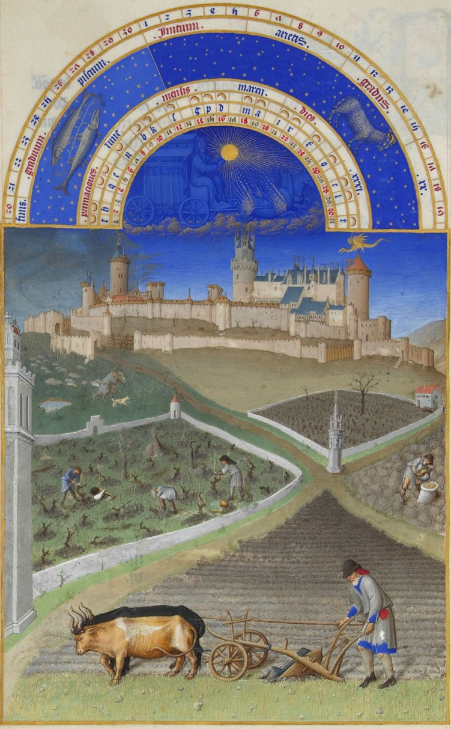
Qui donc la vezés dançar, eya /Quien quiera entonces danzar, eya
E son gent còrs deportar, eya /Y su gentil cuerpo mover, eya
Ben pògra dir de vertat, eya /Bien podrá decir, en verdad, eya
Qu’el mont non aja sa par /Que en el mundo no hay igual,
La regina joiosa. /Como la alegre reina.
A la vi’, a la via, jelòs, /Idos, idos, celos,
Laissatz nos, laissatz nos /déjanos, déjanos,
Balar entre nos, entre nos. /Bailar juntos entre nos.

Slide 23
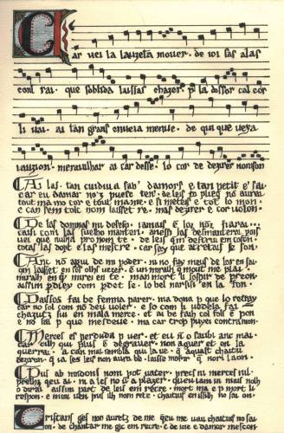
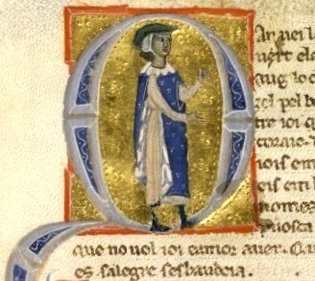
Cuando veo que la alondra mueve
Alegre sus alas bajo el sol,
Y se olvida de sí misma y se deja caer
Debido a la dicha que llega a su corazón,
Ay! Gran envidia tengo
De alguien tan feliz,
Y me maravillo que en un instante
Mi corazón no se haya derretido por el deseo.
Ay! Yo creía saber mucho
Sobre al amor, y sé muy poco!
Porque no puedo evitar amar
A aquella de la que no obtendré nada.
Ella se robó mi corazón, ella misma,
Mi ser y el mundo entero;
Y no me dejó nada más
Que el deseo y mi corazón afligido.
Bernart de Ventadorn
m. 1195

Slide 24
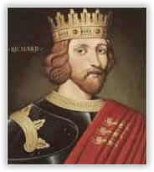
Ballade
En verdad ningún cautivo contará su historia
Apropiadamente, si no es en forma triste;
Pero con esfuerzo puede hacer una canción.
Tengo muchos amigos, pero pobres son sus regalos.
Les dará vergüenza, pues mientras espero mi rescate,
Ya llevo dos inviernos cautivo.
Ja nun hon pris ne dira sa raison
Adroitement, se dolantement non;
Mais par effort puet il faire chançon,
Mout ai amis, mais povre sunt li don.
Honte i avront, se por ma reançon
Sui ça deus yvers pris.
Richard The Lionheart (1157-1199) Ja nuns hons pris - retrouenge

Slide 25
In taberna… « Codex Buranus »
In taberna quando sumus,
non curamus, quid sit humus,
sed ad ludum properamus,
cui semper insudamus.
Quid agatur in taberna,
ubi nummus est pincerna,
hoc est opus, ut queratur,
sed quid loquar, audiatur.
Quidam ludunt, quidam bibunt,
quidam indiscrete vivunt.
Sed in ludo qui morantur,
ex his quidam denudantur;
quidam ibi vestiuntur,
quidam saccis induuntur.
lbi nullus timet mortem,
sed pro Baccho mittunt sortem.
Cuando en la taberna estamos
no nos importa qué arcilla seamos,
al placer nos dedicamos
pues sólo por él sudamos.
Qué se hace en la taberna
donde el dinero es bodega,
es algo que saber debemos;
lo revelaré, por ello. Escuchen:
unos juegan, otros beben,
otros se gozan sin recato;
y entre los que jugando están,
algunos de ellos desnudos quedan,
otros ahí mismo por fin se visten,
y con sucios costales otros más se cubren.
Pero ahí nadie a la muerte teme,
y sólo por Baco arriesgan su suerte.
Primo pro nummata vini;
ex hac bibunt libertini.
Semel bibunt pro captivis,
post hec bibunt ter pro vivis,
quater pro Christianis cunctis,
quinquies pro fidelibus defunctis,
sexies pro sororibus vanis,
septies pro militibus silvanis.
Octies pro fratribus perversis,
novies pro monachis dispersis,
decies pro navigantibus,
undecies pro discordantibus,
duodecies pro penitentibus,
tredecies pro iter agentibus.
Tam pro Papa quam pro rege
bibunt omnes sine lege.
Primero por lo que valga el vino.
Y por esto brindan los libertinos:
una vez por los cautivos,
después de tres veces por los vivos,
luego cuatro por todos los que sean cristianos,
cinco por los fieles difuntos,
seis por las monjas casquivanas,
siete por los caballeros de campo,
ocho por los monjes depravados,
nueve por los frailes errantes,
diez por los navegantes,
once por los insidiosos,
doce por los penitentes,
trece por los que van en camino,
y tanto por el Papa como por el rey
beben todos sin ninguna ley.

Slide 26
Bibit hera, bibit herus,
bibit miles, bibit clerus,
bibit ille, bibit illa,
bibit servus cum ancilla,
bibit velox, bibit piger,
bibit albus, bibit niger,
bibit constans, bibit vagus,
bibit rudis, bibit magus.
Bibit pauper et egrotus,
bibit exul et ignotus,
bibit puer, bibit canus,
bibit presul et decanus,
bibit soror, bibit frater,
bibit anus, bibit mater,
bibit ista, bibit ille,
bibunt centum, bibunt mille.
Parum sexcente nummate
durant, cum immoderate
bibunt omnes sine meta,
quamvis bibant mente leta.
Sic nos rodunt omnes gentes,
et sic erimus egentes.
Qui nos rodunt, confundantur
et cum iustis non scribantur!
Bebe el ama, bebe el amo,
bebe el ejército y el clero,
bebe aquél, bebe aquélla,
bebe el siervo con la sierva,
bebe el listo, bebe el tonto,
bebe el blanco, bebe el negro,
bebe el tenaz y el inconstante,
bebe el rudo, bebe el sabio,
bebe el que está pobre y enfermo,
bebe el desconocido exiliado,
bebe el joven, bebe el viejo,
bebe el obispo y el decano,
bebe la monja, bebe el monje,
bebe la abuela, bebe la madre,
bebe ésta, bebe aquél,
beben cientos, beben mil.
Poco durarán las ciento seis monedas
ahí donde beben
sin medida y sin recato,
con el alma alegre.
Por ello nos denigran todas las gentes,
por ello siempre estaremos indigentes.
¡Pero que sean confundidos quienes nos denigran
y que entre los justos nunca sean contados!

Slide 27
Tempus est Iocundum "Codex Buranus, 179"
El tiempo está alegre, ¡Oh jovencitas!
venid a regocijaros, ¡Oh jovencitos!
¡OH! ¡OH!, FLOREZCO ENTERO
ME ABRAZO POR COMPLETO EN UN AMOR VIRGINAL,
¡UN NUEVO, NUEVO AMOR ES, POR EL QUE PEREZCO!
Canta el ruiseñor tan dulcemente
y se le oye melodiosamente, ardo por dentro.
Flor de las muchachas, a las que yo escojo,
y rosa de las rosas, a la que veo a menudo.
Mi promesa me conforta,
mi negativa me desola.
Mi virginidad juega conmigo,
mi simplicidad me preserva.
¡Calla ruiseñor, un momento!
¡Surge, cantinela en mi pecho!
En el tiempo invernal el hombre es paciente,
con el ánimo primaveral es lascivo
¡Ven, jovencita, con alegría!
¡Ven, ven, hermosa, ya perezco!

Slide 28
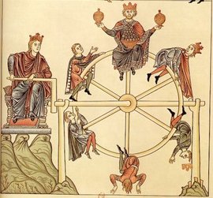
O Fortuna,
como la luna
cambiante,
siempre creciendo
y decreciendo;
detestable vida
primero oprimes
y luego alivias
a tu antojo;
pobreza
y poder
derrites como el hielo.
Destino monstruoso
y vacío,
tu rueda da vueltas,
perverso,
vano es el bienestar
y siempre se disuelve en nada,
sombrío
y velado
me mortificas a mi también;
ahora por el juego
traigo mi espalda desnuda
para tu villanía.
El Destino está contra mi
en la salud
y la virtud,
empujado
y lastrado,
siempre esclavizado.
A esta hora
sin demora
toca las cuerdas vibrantes;
puesto que el Destino
derrota al más fuerte,
llorad todos conmigo!

Slide 29
Cantiga 166 "Como poden per sas culpas"
Como poden per sas culpas
os omes seer contreitos,
assi poden pela Virgen
depois seer sãos feitos.
Ond' avo a un ome,
por pecados que fezera,
que foi tolleito dos nenbros
da door que ouvera,
e durou assi cinc' anos
que mover-se non podera,
assi avia os nenbros
todos do corpo maltreitos.
Como poden per sas culpas
os omes seer contreitos...
Tal como pueden por sus culpas
Los hombres ser contrahechos,
Así pueden por la Virgen
Después ser rehechos.
Así ocurrió a un hombre,
Por los pecados que había cometido,
Que quedó paralizado de sus extremidades
Debido a una enfermedad que tenía.
De tal manera que por cinco años
No pudo moverse.
Y todos los miembros
De su cuerpo le dolían.
Tal como pueden por sus culpas
Los hombres ser contrahechos…

Slide 30
Minnesänger : Walther von der Vogelweide - Under der linden
Under der linden
an der heide,
dâ unser zweier bette was,
dâ muget ir vinden
schône beide
gebrochen bluomen unde gras.
Vor dem walde in einem tal,
tandaradei,
schône sanc diu nahtegal.
Bajo el tilo,
en el campo,
allí donde estuvo nuestro lecho,
podréis encontrar
con gracia
rotas las flores y la hierba.
En un valle, junto al bosque,
tandaradei,
cantaba, bello, el ruiseñor.
Ich kam gegangen
zuo der ouwe,
dô was mîn friedel komen ê.
Dâ wart ich enpfangen,
hêre frouwe,
daz ich bin sælic iemer mê.
Kuster mich? Wol tûsentstunt:
tandaradei,
seht, wie rôt mir ist der munt.
Fui andando
a la pradera
y ya estaba allí mi amor.
Allí fui recibida
como gentil dama,
por lo que estaré siempre contenta.
¿Me besó? ¡Más de mil veces!
tandaradei,
mirad como tengo de roja la boca.

Slide 31
Dô het er gemachet
alsô rîche
von bluomen eine bettestat.
Des wirt noch gelachet
inneclîche,
kumt iemen an daz selbe pfat.
Bî den rôsen er wol mac,
tandaradei,
merken, wâ mirz houbet lac.
Él había hecho allí
un lecho
muy rico, de flores,
aún sonreirá
de corazón
quien vaya por aquel sendero:
entre las rosas,
tandaradei,
reconocerá donde apoyaba yo la cabeza.
Daz er bî mir læge,
wesse’z iemen
(nû enwelle got!), sô schamt ich mich.
Wes er mit mir pflæge,
niemer niemen
bevinde daz, wan er und ich,
und ein kleinez vogellîn:
tandaradei,
daz mac wol getriuwe sîn.
Lo que hizo conmigo,
si lo supiera alguien
(¡no quiera Dios!), me avergonzaría.
Cuál fue su comportamiento conmigo
nadie lo sabe,
sino él y yo
y un pajarillo:
tandaradei,
fielmente nos guardará el secreto.

Slide 32
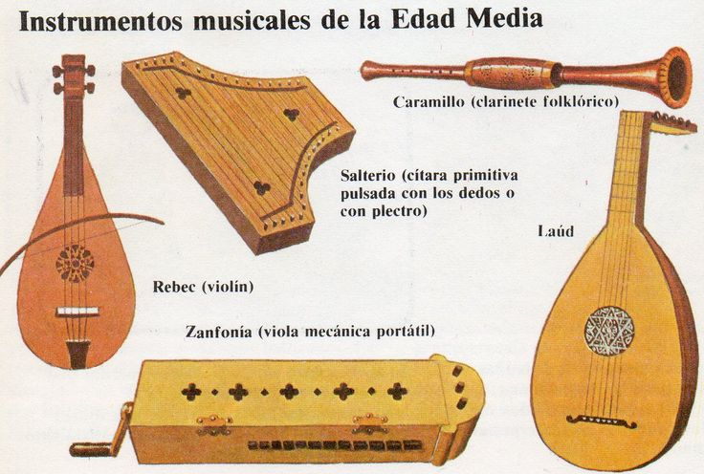
Música instrumental
Durante la Edad Media el Músico estaba considerado como una clase marginal de vagabundo y pícaro a excepción de los trovadores.
Poco a poco sobre todo a partir del siglo XI fueron desapareciendo de Occidente instrumentos heredados de la antigüedad como la ira o la cítara y empezaban a aparecer instrumentos como la viola (instrumento de arco con forma oval o de 8, con 5 cuerdas) o el laúd de origen árabe, aunque también en muchas ocasiones continuaron instrumentos antiguos como la chirimía (instrumento de soplo que tiene una lengüeta y agujeros, produce un sonido potente), la dulzaina o la gaita cornamusa (instrumento que produce el sonido con el aire almacenado en un saco o fuelle, al pasar a través de un tubo de caña).

Slide 33
Poseemos muy pocos documentos sobre música instrumental de la época pero es seguro que tanto la religiosa como la profana se acompañaban de instrumentos.
En general, a excepción de los organistas los únicos instrumentistas de la época eran juglares.
Danzas instrumentales. Pasatiempo favorito de la Edad Media. Requería algún tipo de acompañamiento instrumental pura, quiere decir que solo se realizan obras con instrumentos para la danza. Ejemplos de Danzas: Saltarello y estampida. Casi todas son monódicas (1 sola línea) y consiste en varias sesiones repetidas con forma AA, BB, CC, DD.
La estampida puede recordar a la música árabe del Norte de África, esto se debe a la influencia del dominio musulmán en la Península aplicada tanto en la música como en la construcción de instrumentos
A lo largo del siglo XIV esto va cambiando porque surgen las primeras corporaciones de músicos y se asientan en las ciudades: surgen los gremios. El músico se integra en la vida de la comunidad y se le encargan ciertos trabajos como anunciar las horas tocando las campanas y animaba las fiestas de la ciudad y las ceremonias públicas.

Slide 34
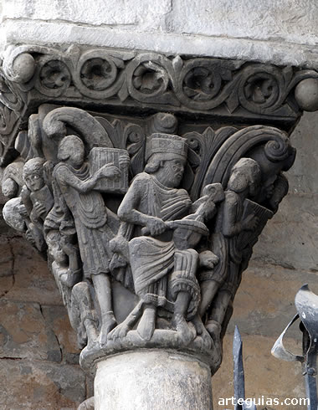
A la hora de acometer un trabajo de recreación de unos objetos de los que carecemos de ejemplares en uso, se plantean una serie de problemas que conviene reseñar. De un lado la búsqueda de fuentes de información, que son siempre indirectas, ya que no contamos con tratados específicos ni con planos de construcción de la época. Las fuentes literarias no pasan de ser citas episódicas de ambientación, con las que el autor pretendía dar un toque erudito a sus obras.
Las fuentes iconográficas se pueden obtener en las miniaturas de los códices escritos en incunables, en las tallas en piedra de las iglesias románicas y góticas (sobre todo en arquivoltas, tímpanos y capiteles) y en algunas pinturas (en las que suelen aparecer ángeles músicos loando a la Virgen).
https://es.slideshare.net/am_musica/instrumentosmedievalesamblog-15391434?next_slideshow=1

Slide 35
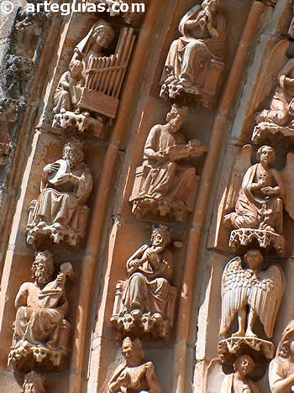
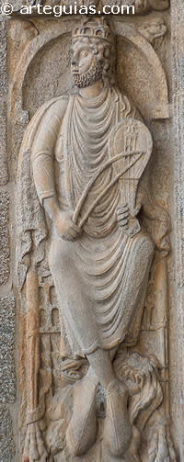
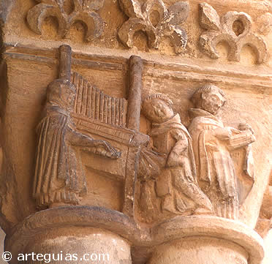

Slide 36
